Slide 1


Indagine sulla competenze e sui fabbisogni professionali degli Enti organizzatori del TPL autofilotranviario
Roma, 12 luglio 2023

Slide 2
Obiettivi, contenuti e metodologia dell’indagine (1)
Sotto il profilo regolatorio e normativo, il settore del Trasporto Pubblico Locale (TPL) è caratterizzato in Italia da una rilevante complessità, frutto certamente di una impropria stratificazione legislativa registrata negli ultimi tre decenni, ma anche frutto di un’oggettiva articolazione dei processi che presiedono alla buona organizzazione del settore.
Lo studio realizzato da federMobilità e Isfort ha inteso esplorare in profondità il sistema dei soggetti “organizzatori” del Tpl autofilotranviario, ovvero gli Enti affidanti ed eventuali soggetti istituzionali strumentali da loro attivati, per mapparne le funzioni effettivamente esercitate, le modalità di esercizio, le competenze e risorse attivate, infine i fabbisogni di rafforzamento qualitativo e quantitativo delle risorse stesse.
L’obiettivo ultimo è di misurare lo scarto tra le funzioni di processo richieste in materia di Tpl autofilotranviario dalle norme e dalle regole vigenti da un lato, e le risorse/competenze professionali effettivamente a disposizione degli Enti e delle Agenzie, dall’altro.
Uno studio similare è stato realizzato nel 2018. E’ possibile quindi misurare l’evoluzione del quadro a distanza di cinque anni.

Slide 3
Obiettivi, contenuti e metodologia dell’indagine (2)
L’indagine è stata realizzata attraverso la somministrazione via mail di una scheda/questionario strutturata di rilevazione delle informazioni ad un campione significativo di Enti organizzatori del Tpl autofilotranviario. L’indagine si è svolta da gennaio a giugno 2023.
Il target dell’indagine composto da tutti i potenziali soggetti “organizzatori” del Tpl autofilotranviario:
Regioni e Province Autonome
Province e Città metropolitane
Comuni (tutti i Comuni capoluogo, tutti i Comuni non-capoluogo con oltre 50mila abitanti e tutti i Comuni non-capoluogo che dall’ultima Relazione dell’Osservatorio TPL del MIT risultano titolati di Contratti di servizio)
Agenzie della mobilità
Oggetto specifico della rilevazione è la mappatura della filiera di governance del TPL e delle risorse professionali dedicate riferita a:
attività di Pianificazione/Programmazione/Progettazione dei servizi
attività di Affidamento dei servizi (scelta modalità ecc.)
attività di Gestione dei Contratti di servizio e Monitoraggio servizi
attività di Amministrazione e Gestione dei beni essenziali per lo svolgimento dei servizi TPL
La sezione finale del questionario si è infine focalizzata sulle esigenze organizzative e i fabbisogni di competenza professionale derivanti dalle nuove norme e dalle nuove regole attuative previste in particolare dalle recenti delibere dell’ART in materia di organizzazione dei servizi di Tpl.

Slide 4
Il livello di partecipazione all’indagine
Distribuzione schede compilate per tipologia di Ente
2023 | Schede compilate | Totale schede inviate | % copertura
Comuni capoluogo | 40 | 108 | 37,0
Comuni non-capoluogo (NC) | 6 | 106 | 5,7
Città metropolitane | 7 | 14 | 50,0
Province | 41 | 92 | 44,6
Regioni | 19 | 20 | 95,0
Agenzie della mobilità | 17 | 19 | 89,5
Totale | 130 | 359 | 36,2
Totale senza Comuni NC | 124 | 251 | 49,4
Distribuzione schede compilate per circoscrizione geografica (cfr. con il 2018)

Slide 5
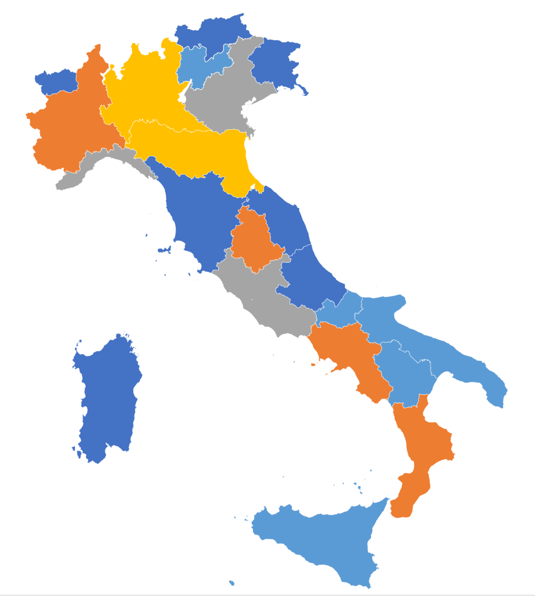
I modelli di governance del TPL nelle Regioni
Cosa è cambiato tra il 2018 e il 2023
Modello accentrato sull’Ente regionale
Valle d’Aosta | Confermato
Friuli Venezia Giulia | Confermato
PA Bolzano | Confermato
Marche | Confermato
Abruzzo | Confermato
Sardegna | Confermato
Toscana | Confermato
Modello accentrato sull’Agenzia regionale
Piemonte | Confermato
Campania | Confermato (completato il passaggio delle funzioni all’Agenzia regionale – ACAMIR)
Calabria | Confermato (completato il passaggio delle funzioni all’Agenzia regionale ART-CAL)
Umbria | Istituita l’Agenzia regionale della mobilità che assorbe la gran parte delle competenze; nel 2018 le competenze erano distribuite tra Regione e Province
Modello parzialmente distribuito con perno sui Comuni o sulle Province/Bacini
PA Trento | Confermato
Veneto | Confermato
Liguria | Confermato
Lazio | Approvata riforma che definisce le Unità di Rete (11 bacini + 4 capoluoghi); nel 2018 il modello era distribuito tra Regione e un gran numero di Comuni
Modello parzialmente distribuito con perno sulle Agenzie provinciali/pluriprovinciali
Lombardia | Confermato
Emilia-Romagna | Confermato
Modello distribuito (Regione e/o Province e/o Comuni)
Sicilia | Confermato
Puglia | Confermato
Basilicata | Confermato
Molise | Confermato

Slide 6
Gli Enti che dichiarano di avere competenze nelle diverse attività di filiera
Funzione di governance del TPL | Indagine 2023 (val. %) | Variazione quota % rispetto al 2018* | Le categorie con VALORI PIU’ ALTI (Ente, Territorio, Modello) | Le categorie con VALORI PIU’ BASSI (Ente, Territorio, Modello)
Pianificazione | 81,4 | +1,6 | Agenzia, Regione Centro Accentrato sugli Enti locali | Provincia Nord-Ovest Accentrato sulle Agenzie
Affidamento dei servizi | 55,8 | +12,9 | Agenzia Nord-Est, Sud Accentrato sugli Enti locali | Comune, Provincia Nord-Ovest Accentrato sulle Agenzie
Gestione dei Contratti di servizio | 66,9 | +3,1 | Agenzia Centro Accentrato sugli Enti locali | Comune, Provincia Nord-Ovest Accentrato sulle Agenzie
* Confronto effettuato solo tra i 62 Enti che hanno partecipato all’indagine sia nel 2018 che nel 2023

Slide 7
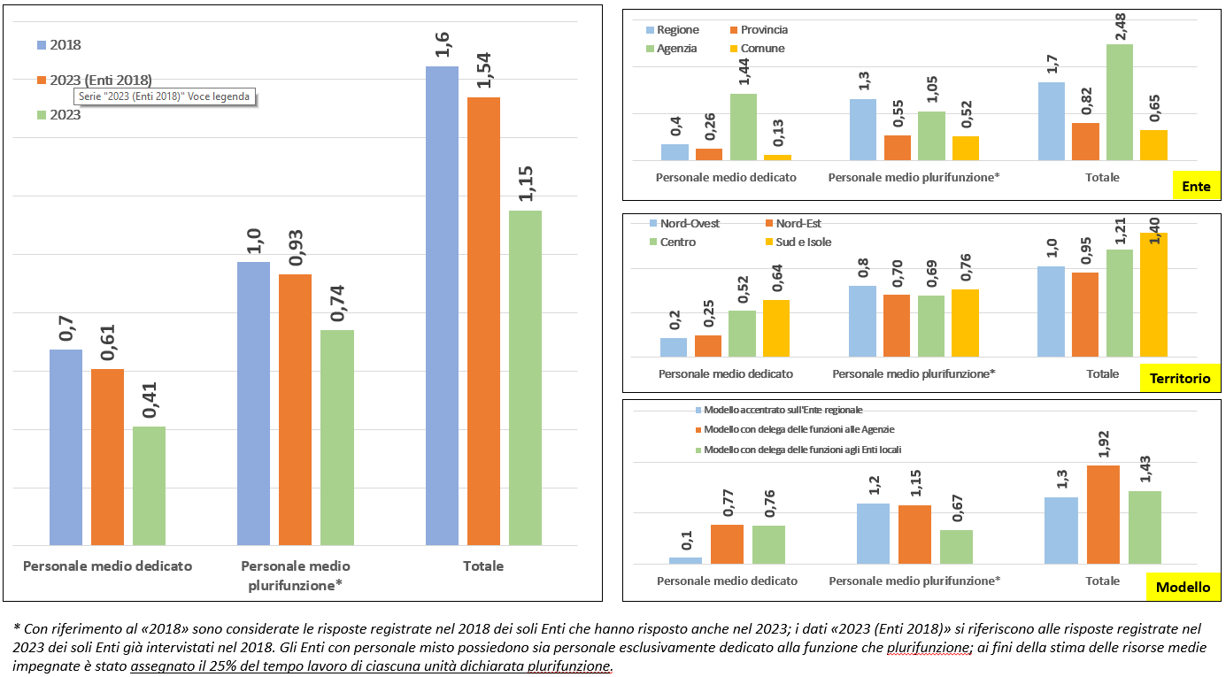
Focus sugli Enti competenti nella Pianificazione: il personale impegnato
Stima del numero medio di personale interno impegnato da gli Enti nelle attività di Pianificazione del TPL (solo Enti competenti)

Slide 8
Focus sugli Enti competenti nella Pianificazione: l’adeguatezza delle risorse e il ricorso alle consulenze esterne
 | Indagine 2023 (val. %) | Variazione quota % rispetto al 2018 | Le categorie con VALORI PIU’ ALTI (Ente, Territorio, Modello) | Le categorie con VALORI PIU’ BASSI (Ente, Territorio, Modello)
% Enti che dichiarano inadeguato il personale per il TPL (per quantità e/o per competenze) | 83,9 | +17,2 | Regione, Provincia Sud e Isole Delega alle Agenzie e agli Enti locali | Agenzia Nord-Est Accentrato sulla Regione
Di cui: % Enti che dichiarano inadeguato il personale sia per quantità che per competenze | 26,4 | +18,6 | Comune Nord-Ovest Delega agli Enti locali | Agenzia Centro Accentrato sulla Regione
% Enti che fanno ricorso a consulenze esterne | 51,9 | +11,6 | Regione, Agenzia Centro Accentrato sulla Regione | Comune Nord-Ovest Delega alle Agenzie
Peso consulenze ingegneristiche e informatiche | 48,3 | +4,6
Peso consulenze economiche | 32,6 | -7,3
Peso consulenze giuridiche | 19,1 | +2,6

Slide 9
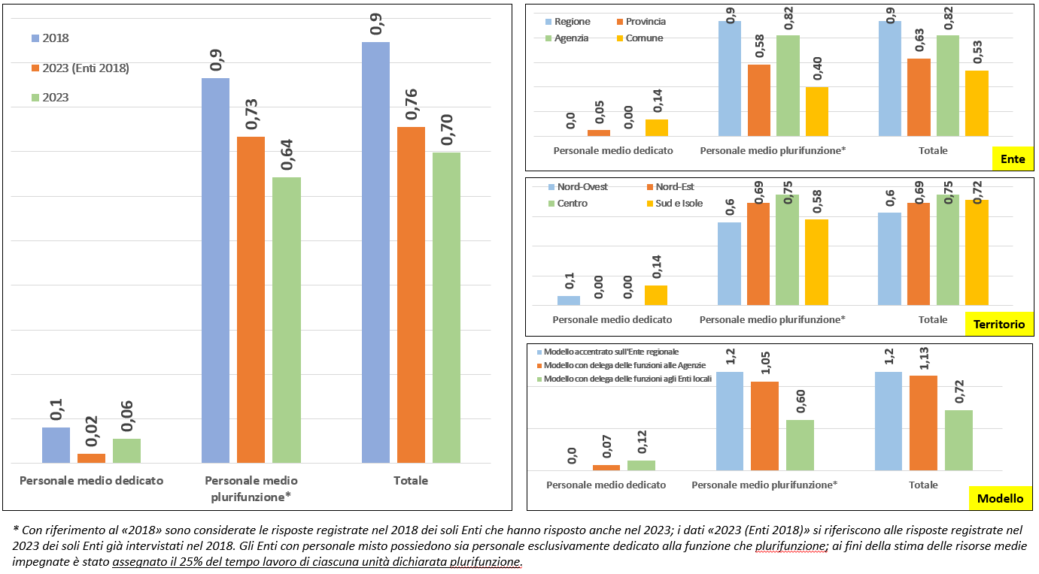
Focus sugli Enti competenti nell’Affidamento dei servizi: il personale impegnato
Stima del numero medio di personale interno impegnato da gli Enti nelle attività di Affidamento dei servizi di TPL (solo Enti competenti)

Slide 10
Focus sugli Enti competenti nell’Affidamento dei servizi: l’adeguatezza delle risorse e il ricorso alle consulenze esterne
 | Indagine 2023 (val. %) | Variazione quota % rispetto al 2018 | Le categorie con VALORI PIU’ ALTI (Ente, Territorio, Modello) | Le categorie con VALORI PIU’ BASSI (Ente, Territorio, Modello)
% Enti che dichiarano inadeguato il personale per il TPL (per quantità e/o per competenze) | 75,4 | +7,4 | Regione, Provincia Centro Accentrato sulla Regione | Agenzia Nord-Est Delega agli Enti locali
Di cui: % Enti che dichiarano inadeguato il personale sia per quantità che per competenze | 22,8 | +13,6 | Regione, Comune Centro-Sud Accentrato sulla Regione, Delega agli Enti Locali | Agenzia Nord-Ovest Delega agli Enti locali
% Enti che fanno ricorso a consulenze esterne | 45,8 | +7,9 | Agenzia Nord-Ovest Delega alle Agenzia | Comune Sud e Isole Accentrato sulla Regione
Peso consulenze ingegneristiche e informatiche | 21,3 | -7,6
Peso consulenze economiche | 32,8 | +1,5
Peso consulenze giuridiche | 45,9 | +6,1

Slide 11
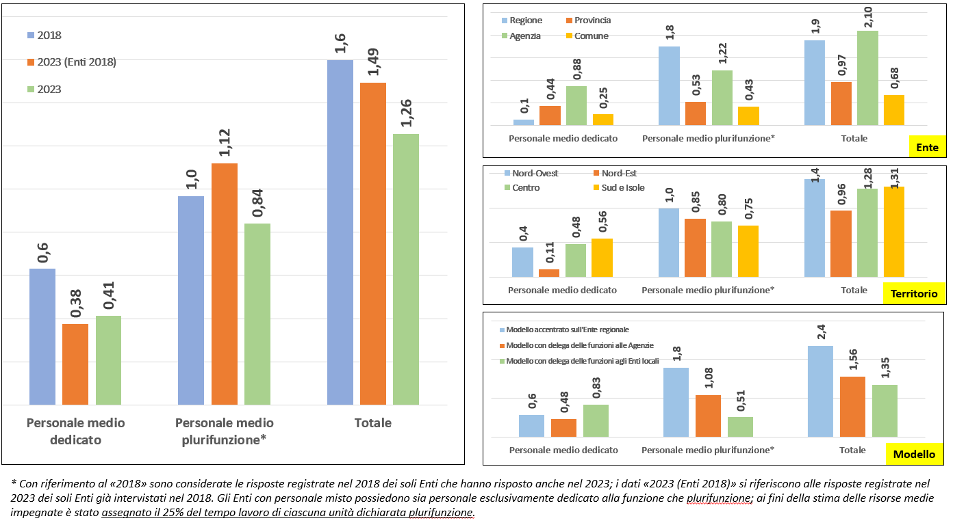
Focus sugli Enti competenti nella Gestione dei Contratti di servizio del TPL: il personale impegnato
Stima del numero medio di personale interno impegnato da gli Enti nelle attività di Gestione dei Contratti di servizio (solo Enti competenti)

Slide 12
Focus sugli Enti competenti nella Gestione dei Contratti di servizio: l’adeguatezza delle risorse e il ricorso alle consulenze esterne
 | Indagine 2023 (val. %) | Variazione quota % rispetto al 2018 | Le categorie con VALORI PIU’ ALTI (Ente, Territorio, Modello) | Le categorie con VALORI PIU’ BASSI (Ente, Territorio, Modello)
% Enti che dichiarano inadeguato il personale per il TPL (per quantità e/o per competenze) | 83,3 | +16,4 | Regione, Provincia Sud e Isole Accentrato sulla Regione | Agenzia Nord-Est Delega alle Agenzie
Di cui: % Enti che dichiarano inadeguato il personale sia per quantità che per competenze | 26,4 | +20,5 | Comune Nord-Est Delega agli Enti locali | Agenzia Nord-Ovest Delega alle Agenzie
% Enti che fanno ricorso a consulenze esterne | 28,7 | +0,9 | Agenzia Nord-Ovest Delega alle Agenzie | Comune Nord-Est Delega agli Enti locali
Peso consulenze ingegneristiche e informatiche | 37,5 | -3,3
Peso consulenze economiche | 40,6 | +14,3
Peso consulenze giuridiche | 21,9 | -10,9

Slide 13
Focus sugli Enti competenti nella Gestione dei beni essenziali per il TPL: la proprietà degli immobili e dei beni essenziali

Slide 14
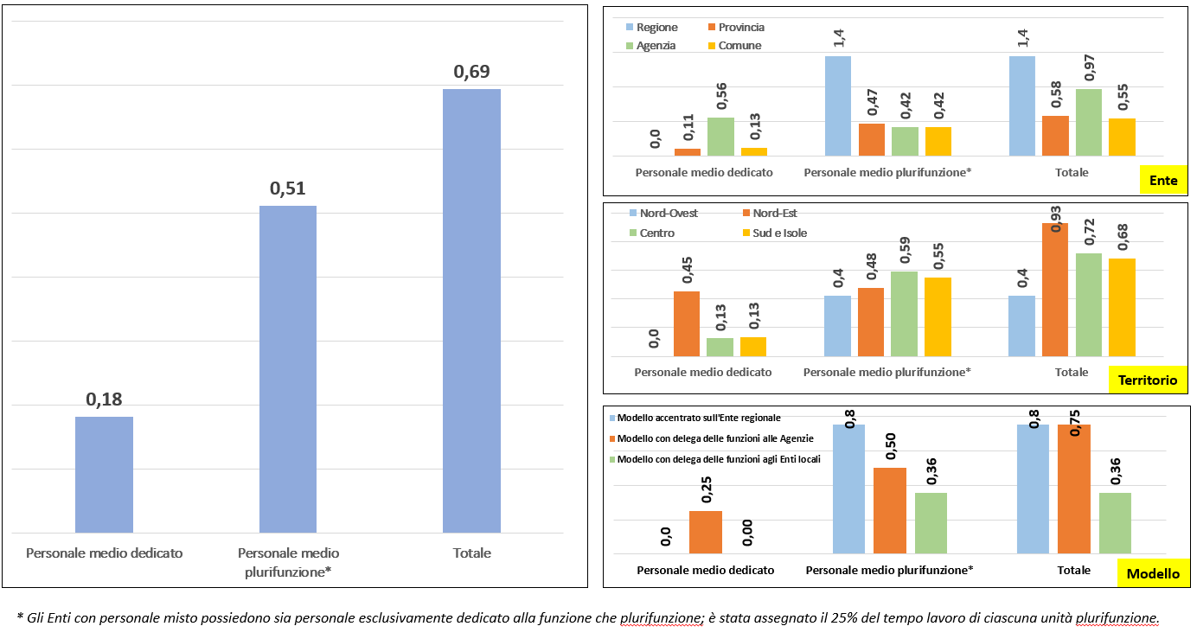
Focus sugli Enti competenti nella Gestione dei beni essenziali per il TPL: il personale impegnato
Stima del numero medio di personale interno impegnato da gli Enti nelle attività di Gestione dei beni essenziali (solo Enti competenti)

Slide 15
Focus sugli Enti competenti nella Gestione dei beni essenziali per il TPL: l’adeguatezza delle risorse e il ricorso a consulenze esterne
 | Indagine 2023 (val. %) | Le categorie con VALORI PIU’ ALTI (Ente, Territorio, Modello) | Le categorie con VALORI PIU’ BASSI (Ente, Territorio, Modello)
% Enti che dichiarano inadeguato il personale per il TPL (per quantità e/o per competenze) | 61,3 | Provincia Sud e Isole Accentrato sulla Regione | Agenzia Nord-Est Delega alle Agenzie
Di cui: % Enti che dichiarano inadeguato il personale sia per quantità che per competenze | 16,1 | Regione, Comune Nord-Ovest, Sud Delega agli Enti locali | Agenzia Nord-Est Delega alle Agenzie
% Enti che fanno ricorso a consulenze esterne | 18,2 | Agenzia Nord-Ovest Delega alle Agenzie | Comune Nord-Est Delega agli Enti locali
Peso consulenze ingegneristiche e informatiche | 36,4
Peso consulenze economiche | 36,4
Peso consulenze giuridiche | 27,3

Slide 16
Riepilogo sul personale disponibile per Ente
 | Media Pianificazione | Media Affidamento dei servizi | Media Gestione dei Contratti di servizio | Media Gestione dei beni essenziali | Media Totale
Regioni | 1,70 | 0,90 | 1,90 | 1,40 | 5,90
Comuni | 0,65 | 0,53 | 0,43 | 0,55 | 2,16
Provincie | 0,82 | 0,63 | 0,68 | 0,58 | 2,71
Agenzie della mobilità | 2,48 | 0,82 | 2,10 | 0,97 | 6,37
Totale | 1,15 | 0,70 | 1,26 | 0,69 | 3,80
Variazione rispetto al 2018 (cfr tra stessi Enti partecipanti) | -0,06 | -0,14 | -0,11 | (nd) | -0,31 (escluso gestione beni essenziali)

Slide 17
Riepilogo sui fabbisogni professionali per Ente
 | Media Pianificazione | Media Affidamento dei servizi | Media Gestione dei Contratti di servizio | Media Gestione dei beni essenziali | Media Totale
Enti che esprimono un FABBISOGNO QUANTITATIVO di personale specializzato in regime attuale | 80,4% | 70,2% | 79,2% | 51,6% | 70,4%
Variazione rispetto al 2018 (cfr tra stessi Enti partecipanti) | +18,7 | +10,2 | +22,4 | (nd) | +17,1
Enti che esprimono un FABBISOGNO QUALITATIVO di personale specializzato in regime attuale | 29,8% | 28,1% | 30,6% | 25,8% | 28,6%
Variazione rispetto al 2018 (cfr tra stessi Enti partecipanti) | +15,3% | +11,0% | +22,0% | (nd) | +16,1%

Slide 18
Il fabbisogno percepito di competenze professionali da parte degli Enti rispetto ai compiti prefigurati dal quadro regolatorio (Delibere ART in particolare) per l’organizzazione dei servizi (1)
 | Dichiarano di avere compiti (attuali o in prospettiva) | FABBISOGNI PROFESSIONALI ESPRESSI dagli Enti che dichiarano di avere compiti
 |  | Non ci sono fabbisogni | Fabbisogno di formazione | Fabbisogno di personale specializzato | Fabbisogno di consulenze specialistiche | Fabbisogno di strumentazione (software/banche dati) | Fabbisogno generico | Totale
Definizione della DOMANDA POTENZIALE (criteri di individuazione) | 57,4% | 6,1% | 14,8% | 54,4% | 16,0% | 8,7% | 0,0% | 100%
Criteri per la scelta dei servizi per la DOMANDA DEBOLE | 55,4% | 6,5% | 15,9% | 59,2% | 13,2% | 5,2% | 0,0% | 100%
Definizione dei documenti di PIANIFICAZIONE e PROGRAMMAZIONE dei servizi | 52,8% | 8,1% | 15,2% | 54,9% | 17,8% | 2,7% | 1,3% | 100%
Determinazione degli OBBLIGHI DI SERVIZIO PUBBLICO e criteri per la loro copertura finanziaria | 45,9% | 11,1% | 11,1% | 60,3% | 11,1% | 1,5% | 4,8% | 100%
Definizione dei criteri per la determinazione e l’aggiornamento delle TARIFFE | 42,3% | 10,6% | 12,5% | 66,2% | 7,1% | 0,0% | 3,5% | 100%
Criteri per l’identificazione dei LOTTI DI SERVIZIO | 40,0% | 11,0% | 9,3% | 63,0% | 13,0% | 0,0% | 3,8% | 100%
Definizione del PEF simulato e CONTABILITA’ REGOLATORIA | 49,3% | 3,0% | 12,0% | 61,1% | 16,4% | 0,0% | 7,5% | 100%
NB Possibili più segnalazioni dallo stesso Ente

Slide 19
Il fabbisogno percepito di competenze professionali da parte degli Enti rispetto ai compiti
prefigurati dal quadro regolatorio (Delibere ART in particolare) per l’organizzazione dei servizi (2)
 | Dichiarano di avere compiti (attuali o in prospettiva) | FABBISOGNI PROFESSIONALI ESPRESSI dagli Enti che dichiarano di avere compiti
 |  | Non ci sono fabbisogni | Fabbisogno di formazione | Fabbisogno di personale specializzato | Fabbisogno di consulenze specialistiche | Fabbisogno di strumentazione (software/banche dati) | Fabbisogno generico | Totale
Criteri per l’individuazione delle modalità di AFFIDAMENTO DEI SERVIZI | 41,0% | 20,2% | 9,3% | 53,7% | 14,9% | 0,0% | 2,0% | 100%
Individuazione dei BENI ESSENZIALI, indispensabili e commerciali | 42,5% | 12,2% | 12,2% | 50,8% | 21,2% | 0,0% | 3,5% | 100%
Definizione della DOCUMENTAZIONE DI GARA/AFFIDAMENTO DIRETTO | 43,7% | 15,6% | 10,3% | 51,7% | 17,2% | 0,0% | 5,3% | 100%
Definizione del contenuto del CONTRATTO DI SERVIZIO | 43,6% | 10,1% | 13,5% | 56,0% | 15,4% | 0,0% | 5,0% | 100%
Realizzazione della procedura di CONSULTAZIONE DEGLI STAKEHOLDER | 42,9% | 17,5% | 12,4% | 43,8% | 21,0% | 0,0% | 5,4% | 100%
Definizione della RELAZIONE DI AFFIDAMENTO | 41,1% | 12,7% | 10,9% | 50,9% | 21,9% | 0,0% | 3,6% | 100%
Relazione sulla DEFINIZIONE DEI LOTTI | 38,4% | 15,6% | 7,8% | 52,9% | 21,6% | 0,0% | 2,1% | 100%
NB Possibili più segnalazioni dallo stesso Ente

Slide 20
Riepilogo delle principali evidenze e spunti conclusivi
1) Elevata diversificazione dei modelli di governance del TPL con una tendenza all’accentramento delle funzioni (Umbria, Lazio consolidamento delle Agenzie regionali di Campania e Calabria).
Sono assetti determinati da scelte strategiche locali per l’efficienza del settore o piuttosto effetto di mediazioni sub-ottimali di tipo politico?
2) Rilevante carenza di risorse professionali per il settore, in aumento rispetto al 2018.
Da un lato i compiti degli Enti sono aumentati per via della complessificazione del quadro regolatorio, dall’altro lato la quantità media di personale disponibile tende a diminuire…
3) Conseguentemente, in media il 70% degli Enti percepisce una inadeguatezza quantitativa del personale disponibile (percentuale in netto aumento rispetto al 2018) e il 30% circa una carenza di competenze del personale in dotazione (in netto aumento). Nella prospettiva dei compiti crescenti degli Enti determinati dal quadro normativo e regolatorio, i fabbisogni dichiarati sono ugualmente soprattutto di tipo quantitativo.
E’ dunque fuori discussione la forte sotto-dotazione di personale per il TPL negli Enti, con il rischio di ulteriore marginalizzazione del settore (tema «politico»).
4) In parte le carenze di personale sono surrogate dal rilevante aumento del ricorso a consulenze specialistiche.
Va verificato l’equilibrio del modello tra risorse interne e consulenze esterne, soprattutto in prospettiva.
5) I fabbisogni di personale e competenze professionali sono particolarmente avvertiti per le attività di Pianificazione, a seguire per l’Affidamento dei servizi e la Gestione dei Contratti di servizio.
La necessità si una maggiore cura è quindi correttamente avvertita dagli Enti per le attività strategiche di pianificazione e organizzazione dei servizi.
6) Le carenze sono più avvertite tra gli Enti del Sud e nelle Regioni, molto meno nelle Agenzie che evidentemente riescono a gestire meglio le (poche) risorse professionali disponibili avendo maggiore flessibilità operativa e una specifica focalizzazione sul settore del TPL.
L’accentramento (non esclusivo ma prevalente) dei modelli sulle Agenzia può costituire quindi un orientamento per l’efficienza e l’efficacia della governance di settore.

